Slide 1
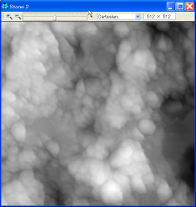
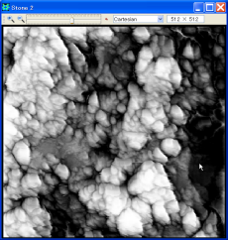
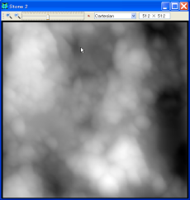
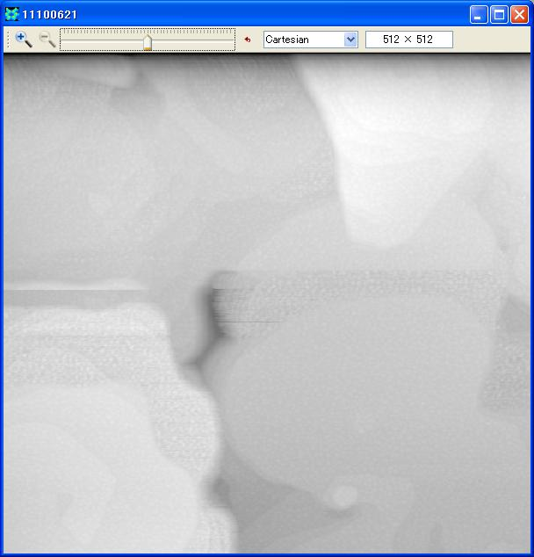
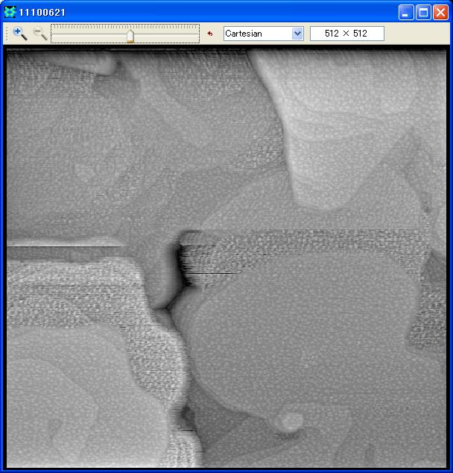
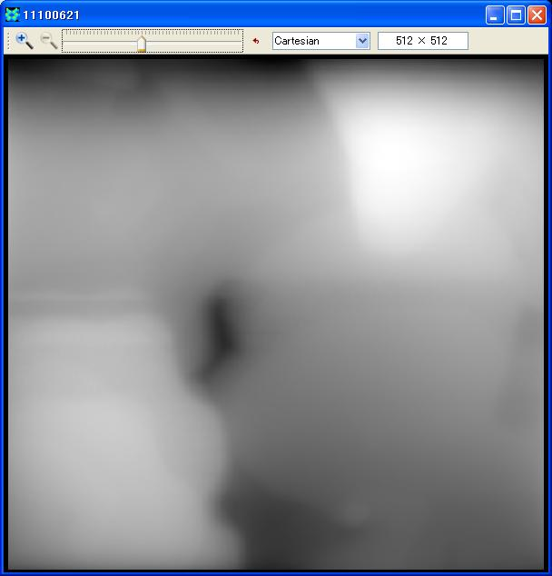
【Analyzer】画像のフーリエ解析・高解像度化(1)
Analyzer
画像のフーリエ解析
高周波を強調
低周波を強調
Notes:
Analyzer_ImageProcessing_003a
Analyzer_ImageProcessing_003b

